Slide 1
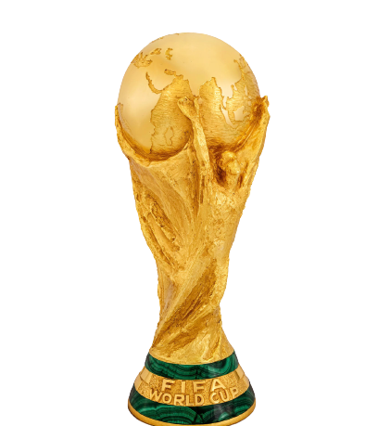

Bolão Copa do Mundo 2022

Slide 2
Motivação
Obter dados pessoais para futuro marketing através da promoção de um bolão da Copa do Mundo com prêmios que divulguem os produtos do cliente.

Slide 3

Captar novos clientes e divulgar novos produtos no mercado.

Slide 4
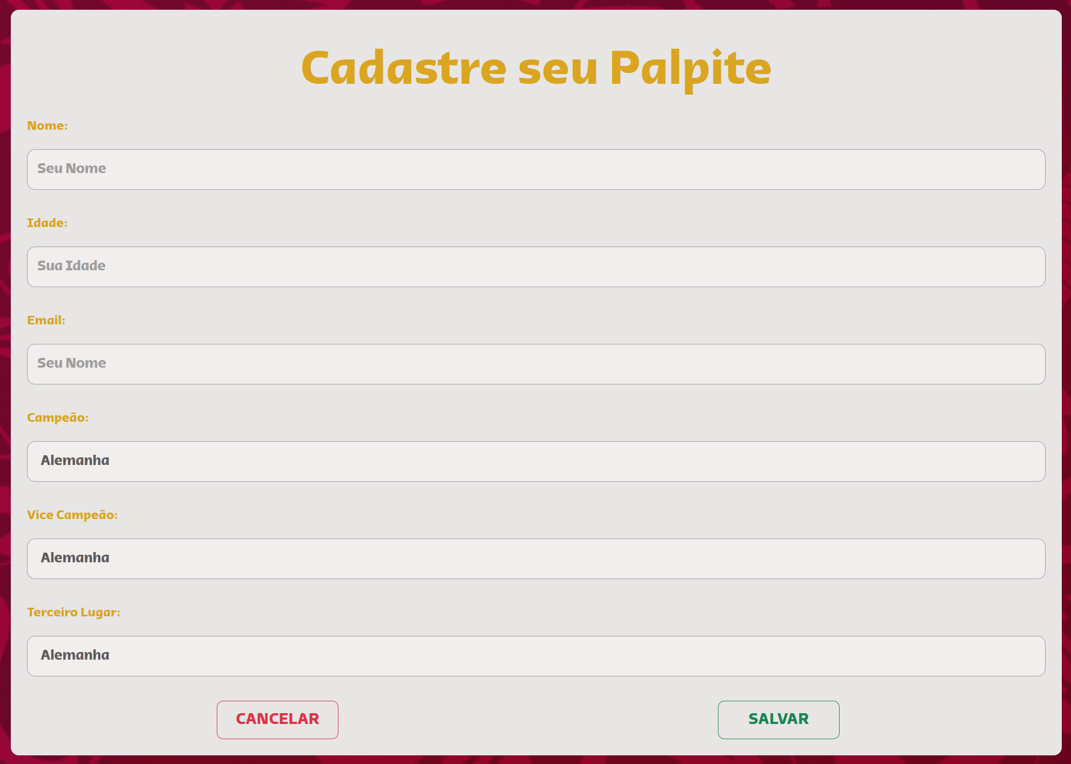
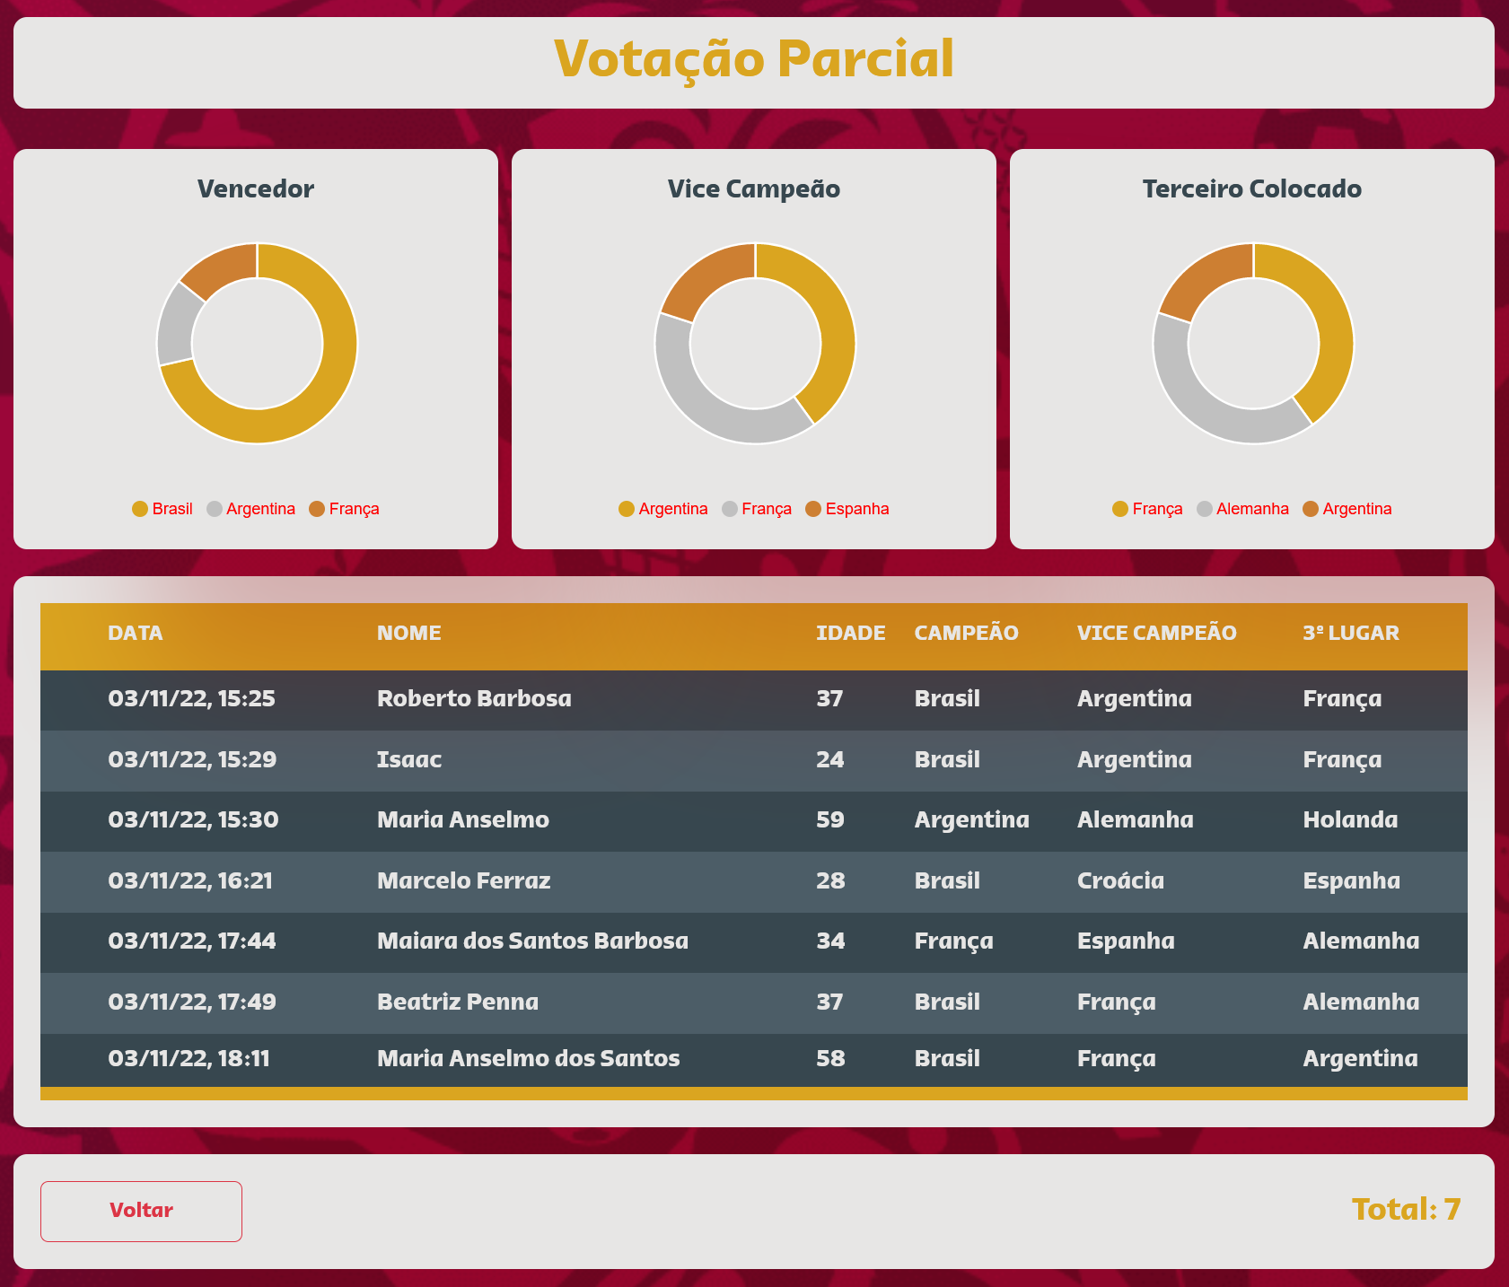
Funcionalidades

Slide 5




Tecnologias Utilizadas

Slide 6
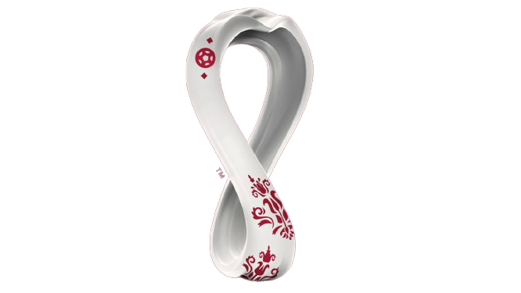
Referências
https://spring.io/projects/spring-boot
https://www.devjava.com.br/o-que-e-como-surgiu-e-como-funciona-o-spring-boot/
https://reactjs.org/
https://apexcharts.com/
https://www.docker.com/
https://www.youtube.com/devsuperior
https://aws.amazon.com/

Slide 7

Isaac Nogueira Ferreira
Roberto dos Santos Barbosa

